Slide 1
機能の概要 割引のサプライヤエクスペリエンスの改善
Luca Sopranzetti、SAP Ariba
一般提供予定: 2021 年 5 月

Slide 2
機能の概要 説明: 割引のサプライヤエクスペリエンスの改善
導入の難易度
ロータッチ/容易
対象エリア
グローバル
今までの課題
SAP Ariba で問題解決
主なメリット
割引に関連する Ariba Network の操作性は旧式であり、サプライヤは割引ソリューションのすべての機能を活用するのが困難でした。ナビゲーションが直感的でないことが、導入を妨げる障壁となる場合がありました。
現在は、最新かつ明確な方法で情報が表示されるようになり、サプライヤに提供される現金管理のツールとプロセスが改善されました。申し入れの受入や早期支払いの機会の検索が容易になっただけでなく、監査証跡を照合および提示する方法が改善されました。
サプライヤは、以下を把握しやすくなることで、より適切に現金を管理することができます。
入金が予定されている現金
最近受け取った現金
早期支払いに利用できる現金
サプライヤが現在プロセスのどのステップに位置しているのかに関係なく、ユーザー操作性が一貫しています。
最新かつ明確な方法で情報が表示されるほか、可視性とアクセスのしやすさが改善されます。
対象ソリューション
関連情報
前提条件と制限事項
Ariba Network
SAP Ariba Discount Management
この機能は、すべてのサプライヤがすぐに利用できるようになっています。バイヤーによる実装は必要ありません。
なし

Slide 3
SAP Ariba Discount Management 新しい UX と改善
適用されるエリア | 説明
UI およびナビゲーション | ワークベンチ - 早期支払いの機会
 | ワークベンチ - 送金
 | ワークベンチ - 支払予定
 | ワークベンチ - 金額ベースのタイル
 | ワークベンチ - 最小/最大フィルタ
 | AN から新しい割引 UI へのナビゲーション
単一の申し入れの操作性 | 早期支払申し入れの操作性の改善 (単一請求書 - 米国)
 | 早期支払申し入れの操作性の改善 (単一請求書 - 米国以外)
 | 早期支払申し入れの操作性の改善 (固定的/支払条件申し入れ - 米国以外)
 | 早期支払申し入れの操作性の改善 (クレジットメモ)
 | スライダを使用した申し入れ日の変更
複数の申し入れの操作性 | 集約された早期支払申し入れ
支払予定分析 | 支払予定の表示 (割引が適用されない場合)
 | 支払予定の表示 (固定的および支払条件申し入れ)
 | 支払予定フィルタ: 過去 X 日間
 | 割引の印刷
キャッシュオプティマイザの操作性の改善 | キャッシュオプティマイザの操作性の改善
バイヤー側から提示の自動受入ルール | バイヤー側から提示の自動受入ルール

Slide 4
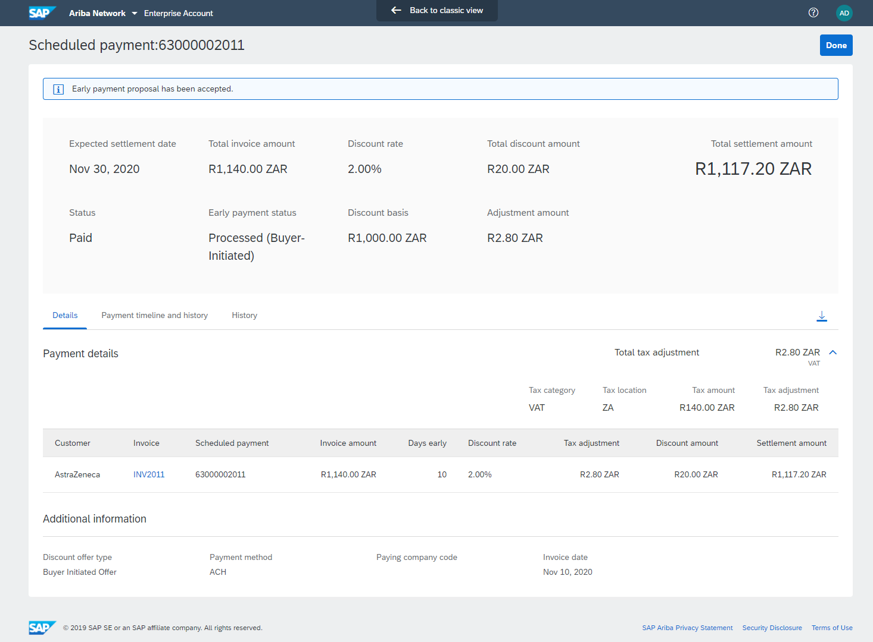
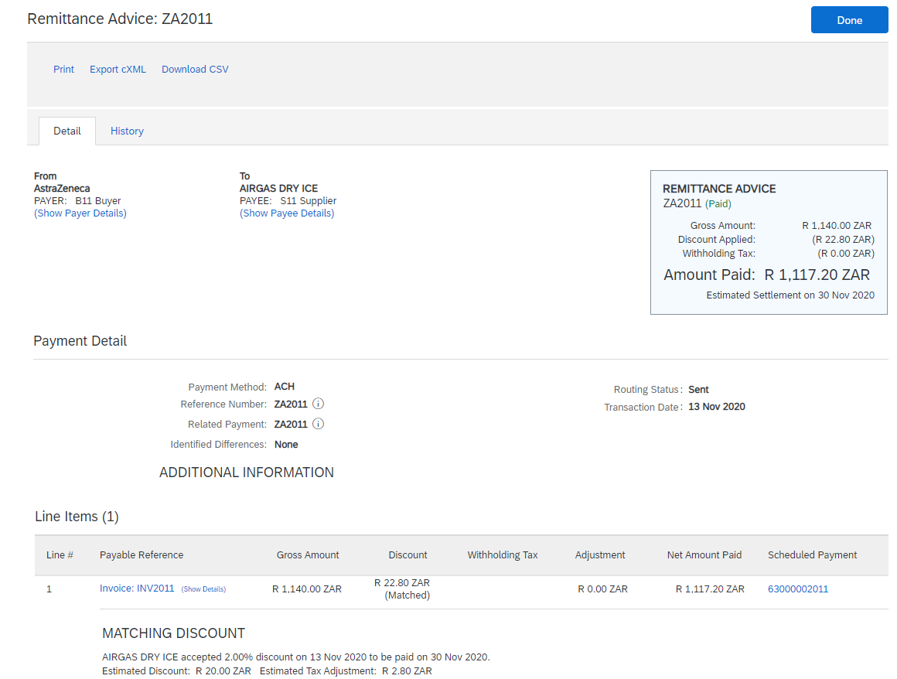
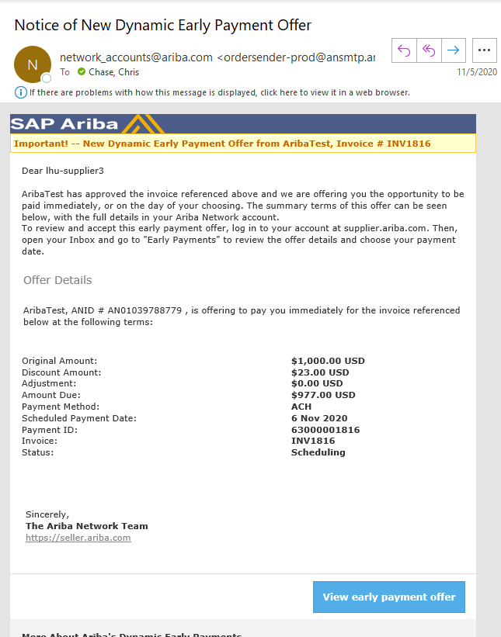
早期支払申し入れの操作性の改善
関連するすべてのドキュメントは新しい UI にリンクされています
新規 UI への電子メールリンクが提供されます

Slide 5
金額ベースのタイル
ホームページ
ワークベンチ

Slide 6
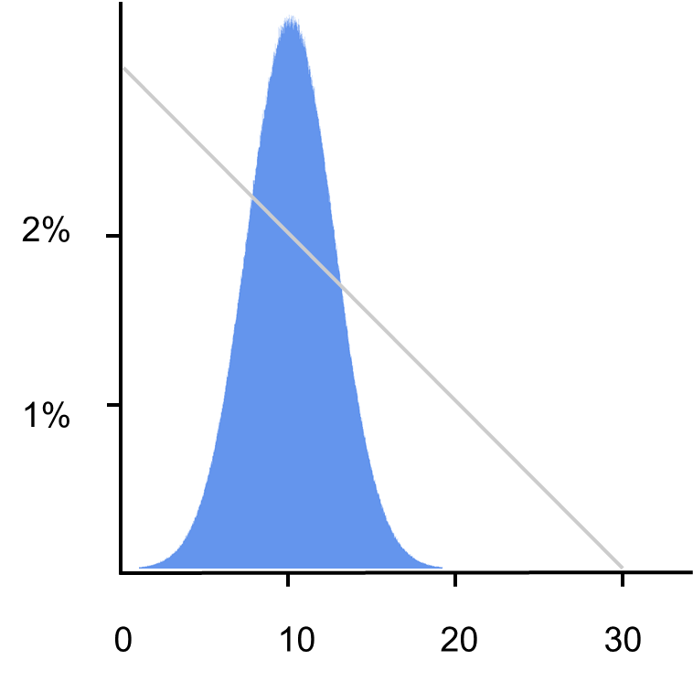
早期支払申し入れの操作性の改善 (単一請求書およびクレジットメモ)
問題:
サプライヤが早期支払申し入れを見つけるのが困難です
Ariba Network の操作性が旧式です
解決策:
Fiori 3 標準を使用して操作性が刷新されました
対話形式の要素が追加され、ユーザーにガイドが示されます
サプライヤはスライダを使用して決済日を変更できます
メリット:
最新かつ明確な方法で情報が表示されます
多数の申し入れを確認した後に申し入れを受け入れるのが容易です
米国以外のお客様が、Network によって生成された関連する割引クレジットメモを見つけるのが容易です

Slide 7
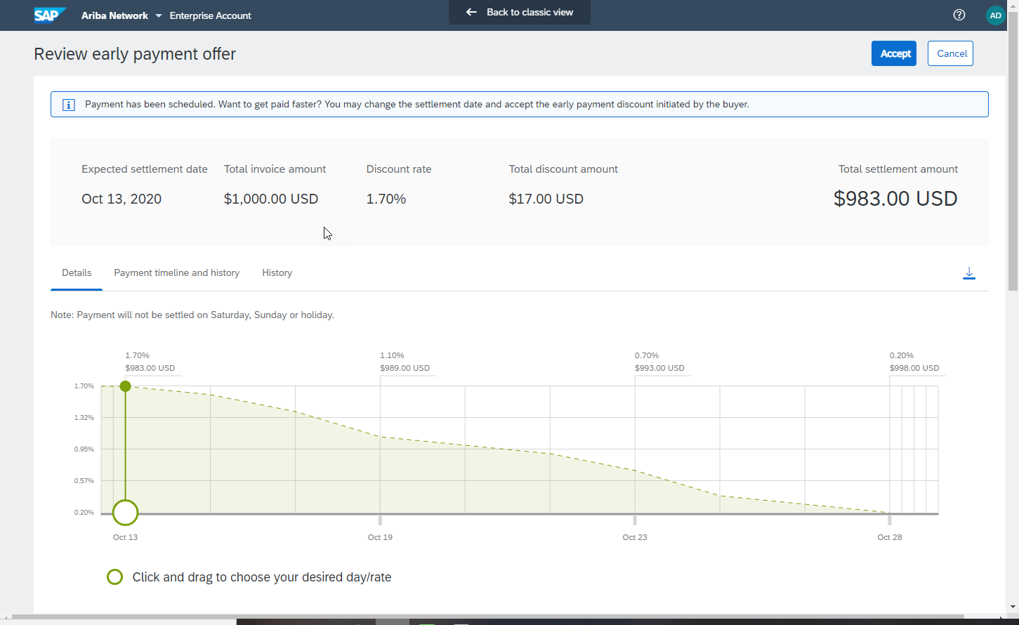
早期支払申し入れの操作性の改善
対話形式のエンゲージメント
最新の方法で情報が表示されます
資金担当者はスライダを使用して決済日を変更できます

Slide 8
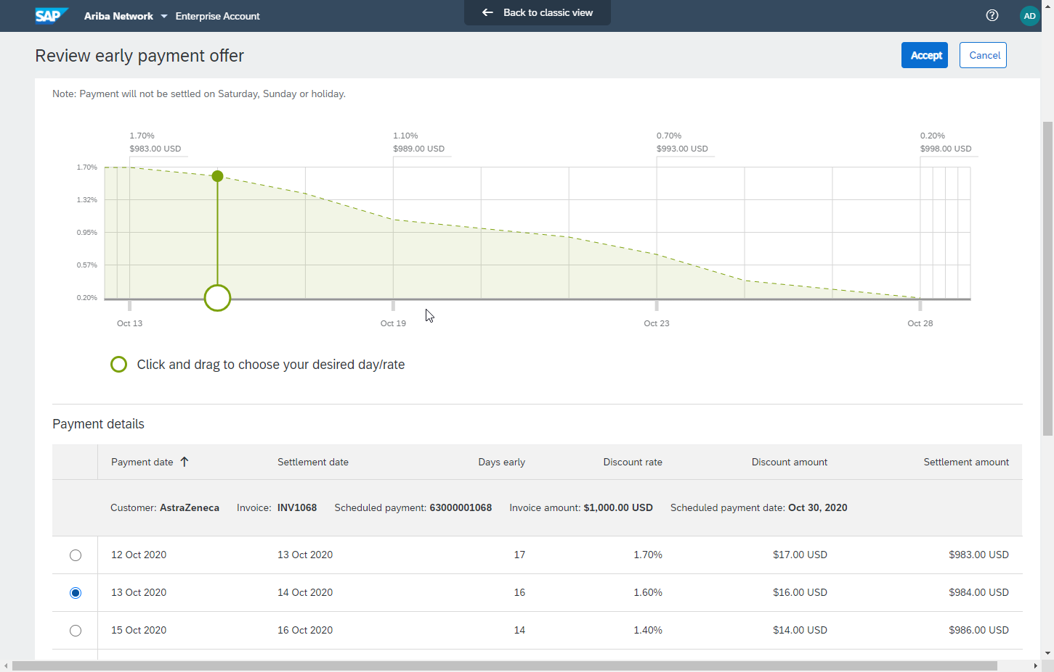
早期支払申し入れの操作性の改善
資金担当者が長い一覧をスクロールした場合でも、[受入] ボタンが常に上部にあります
スライダによる選択と表による選択が同期します
資金担当者は表による選択が可能です

Slide 9
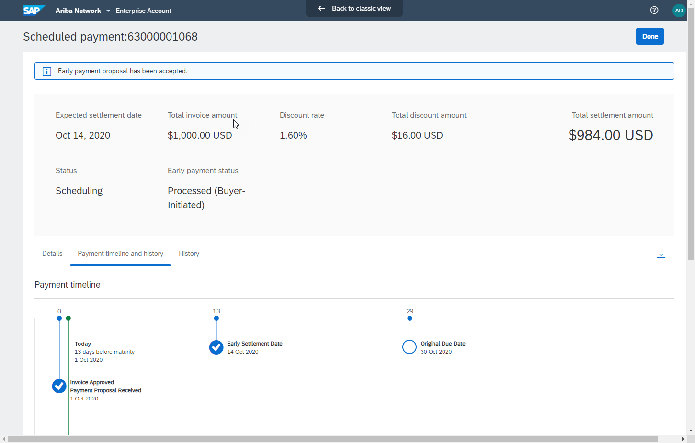
早期支払申し入れの操作性の改善
支払スケジュールは別のタブに移動しました

Slide 10
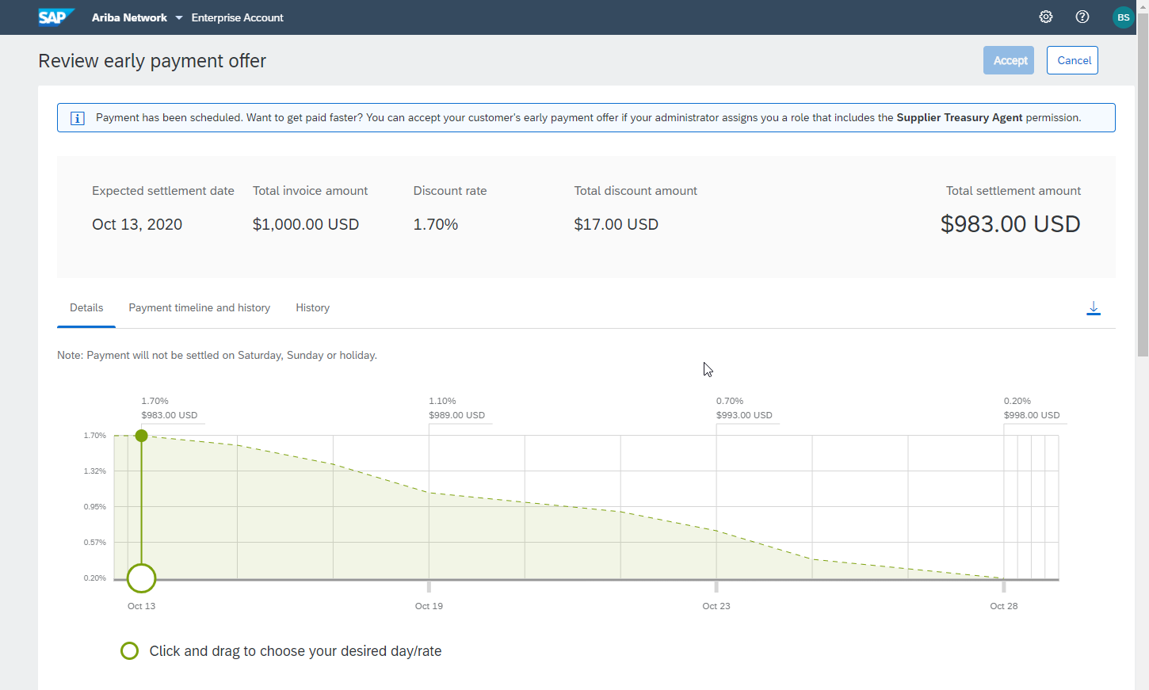
早期支払申し入れの操作性の改善
... 申し入れを受け入れることができません
「支払アクティビティ」権限を持つユーザーは...
... 受入のためのアクセス権を取得する方法が示されます
... 申し入れ日を確認および変更できます

Slide 11
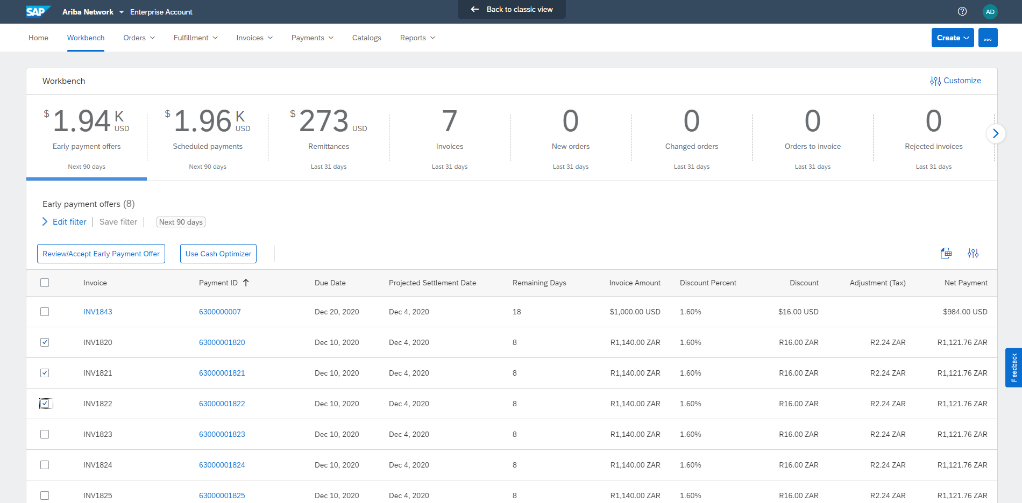
早期支払申し入れの操作性の改善 - 複数の申し入れ
資金担当者は申し入れを「確認して受け入れる」ことができます
資金担当者は 1 つまたは複数の項目を選択できます

Slide 12
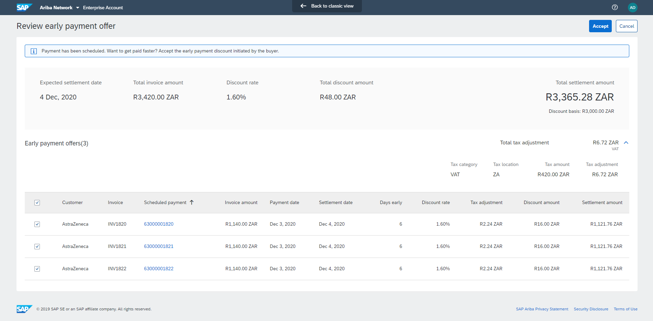
早期支払申し入れの操作性の改善 - 複数の申し入れ
単一の申し入れと構造が同じです (対話形式、ヘッダー、詳細、税テーブル)
資金担当者は項目を削除できます
すべての金額は組織の通貨で表示されます

Slide 13
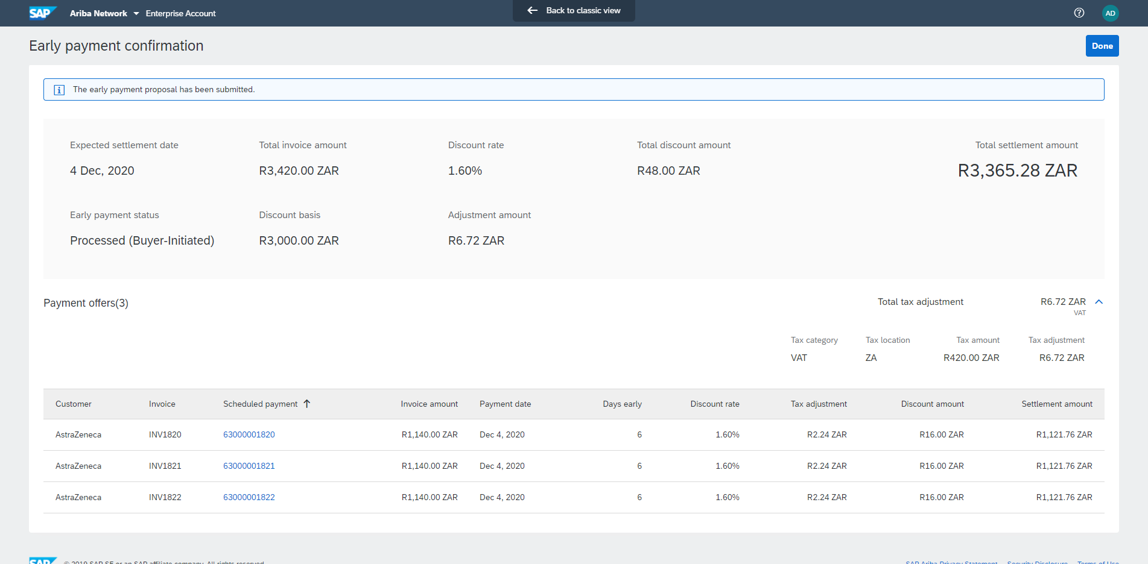
早期支払申し入れの操作性の改善 - 複数の申し入れ
新しい確認ページ
以前のページと構造が同じです
すべての金額は組織の通貨で表示されます

Slide 14
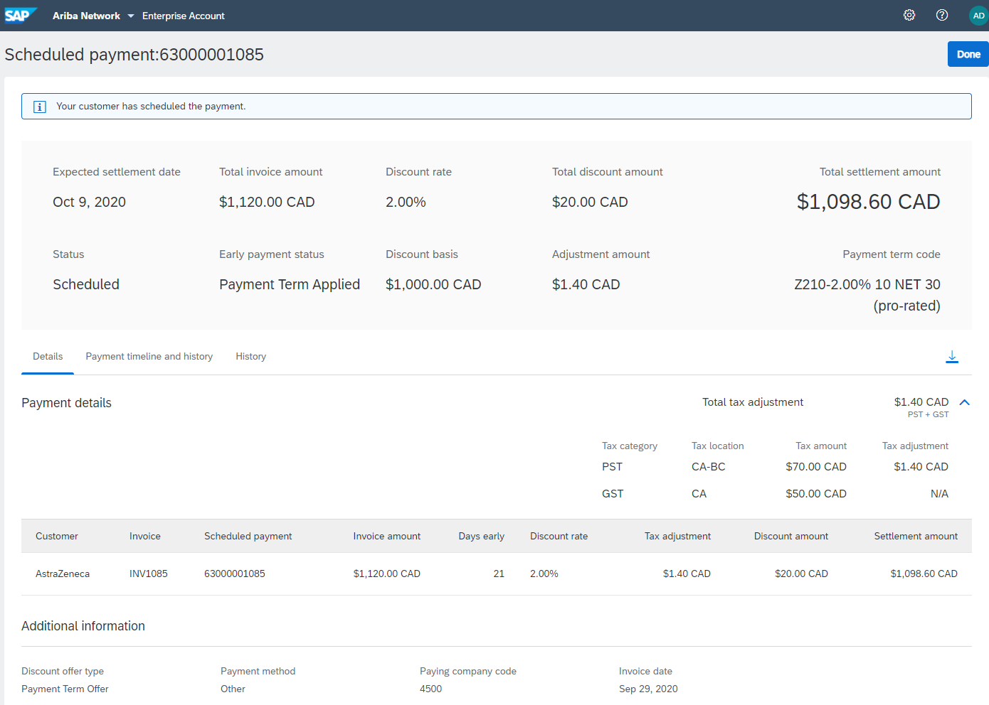
支払予定の操作性の改善
支払条件コードおよび説明
税額 (該当する場合)
新しいフィールド: 請求日

Slide 15
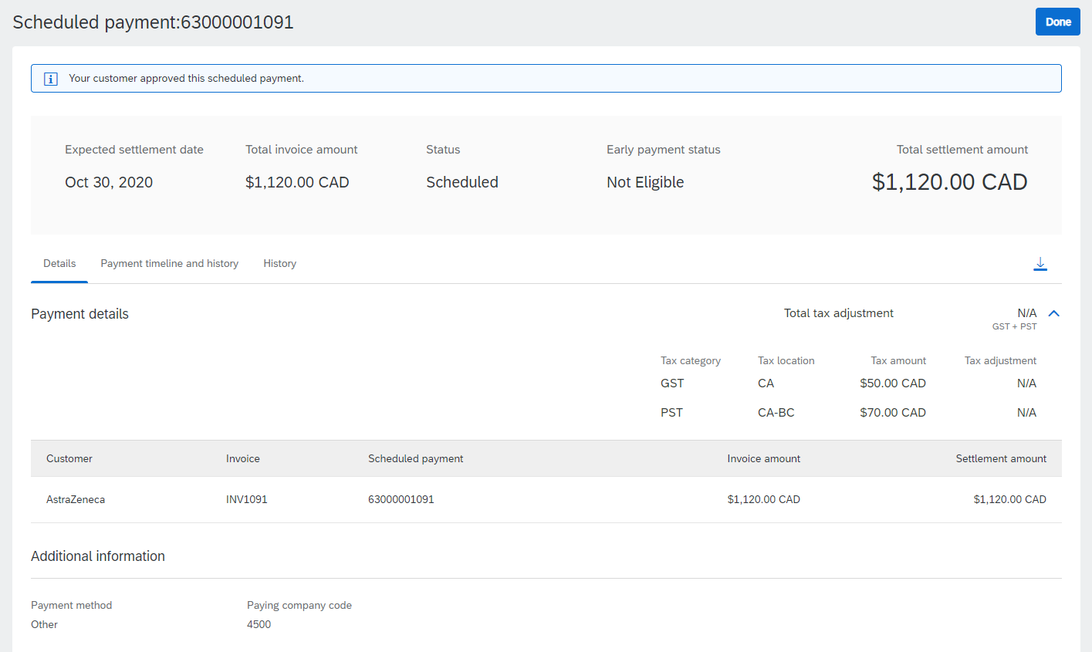
支払予定の操作性の改善
最新の方法で情報が表示されます
税額 (該当する場合)
2 つ以上の税カテゴリで支払予定を過ぎた場合、通常の設定では表が縮小表示されます

Slide 16
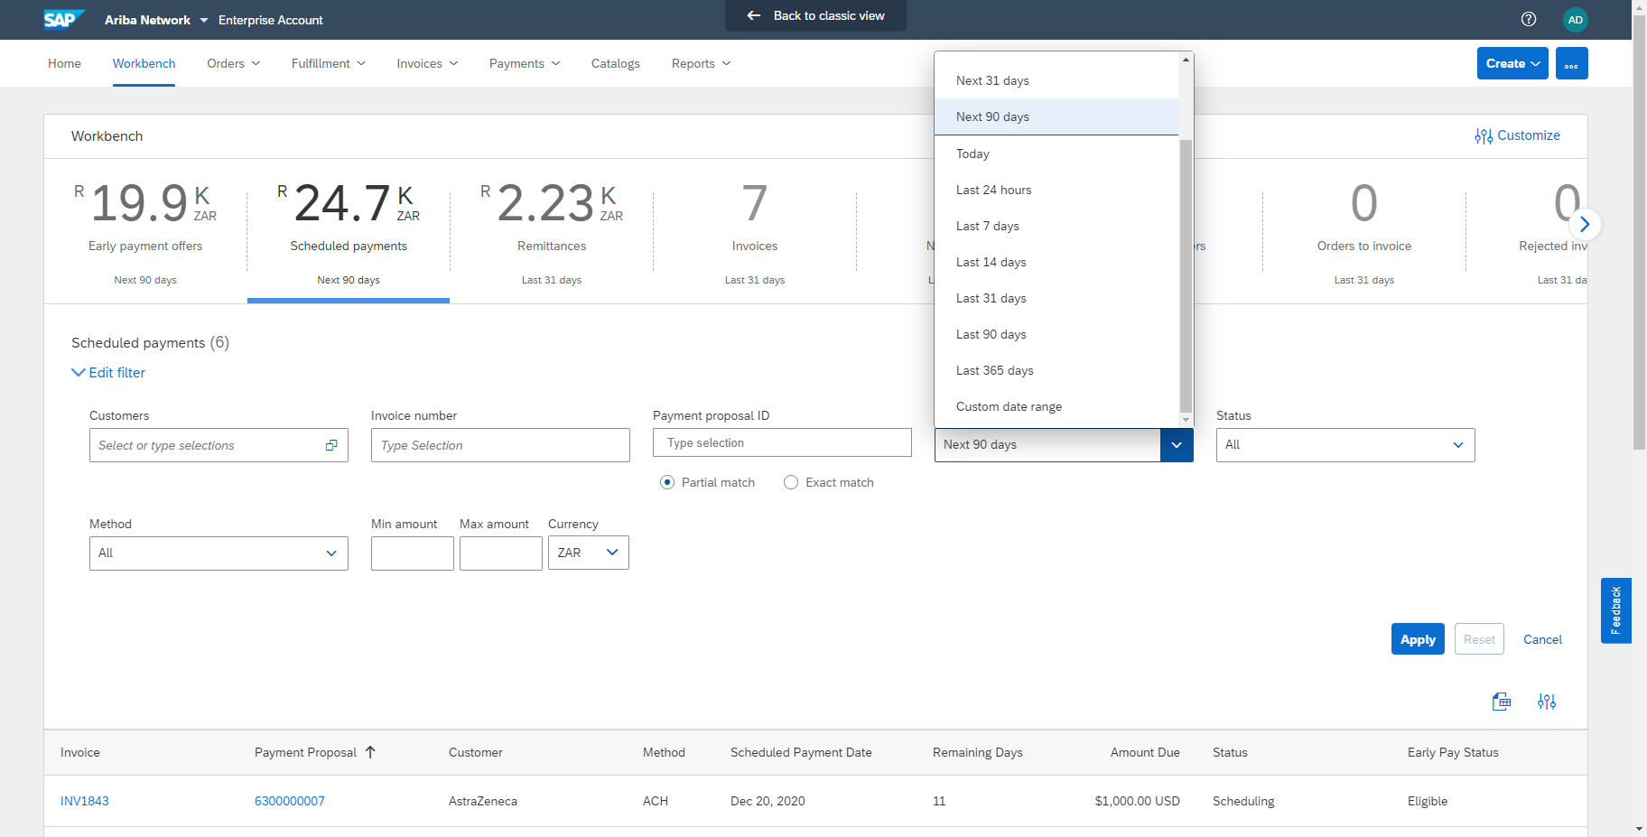
期限切れの支払予定フィルタ
新規

Slide 17
期限切れの支払予定フィルタ
期限切れの予測キャッシュフロー
期限切れ

Slide 18
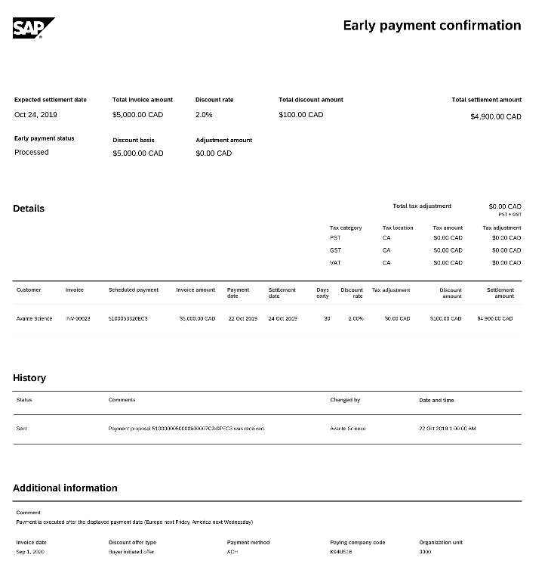
支払予定の印刷
問題:
サプライヤには、オフラインで保存できる、受入済み早期支払申し入れの監査証跡が必要です
現在、サプライヤはスクリーンキャプチャを取得することによってこの処理を行っています
解決策:
サプライヤは、受入済み申し入れの PDF ファイルを印刷または保存することができます
メリット:
サプライヤは、必要な監査証跡を作成するのが容易になります
サプライヤは、支払いの受領時に売掛金の照合に役立つドキュメントを作成するのが容易になります

Slide 19
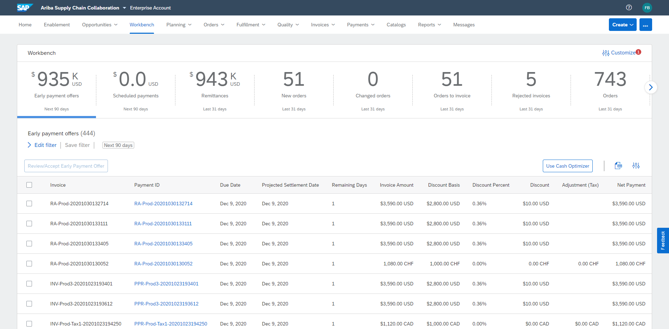
キャッシュオプティマイザの改善
資金担当者は [キャッシュオプティマイザ] をクリックすることができます

Slide 20
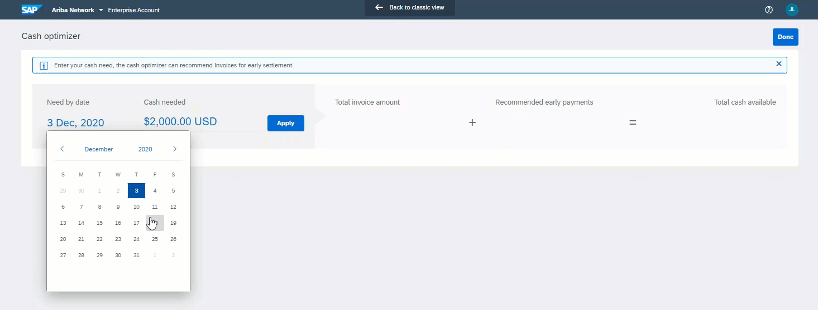
キャッシュオプティマイザの改善
資金担当者は日付を入力するか、カレンダー選択リストを使用することができます
資金担当者は必要な金額を通貨ごとに入力します
対話形式の UI により、プロセスの各ステップの説明がユーザーに示されます

Slide 21
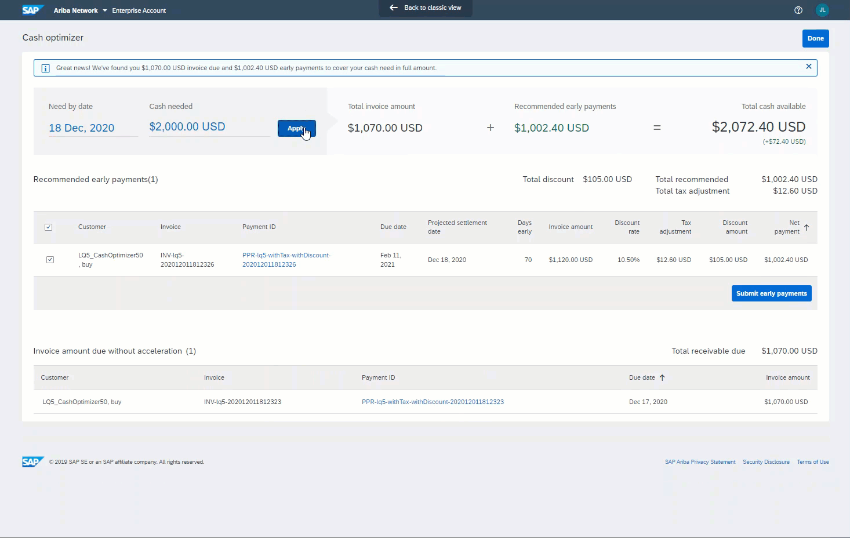
キャッシュオプティマイザの改善
推奨する早期支払いの合計金額
資金需要を満たすために必要な早期化を必要としない取引の合計金額
推奨する早期支払い
早期化を必要としない取引

Slide 22
キャッシュオプティマイザの改善
資金担当者は日付と必要な金額を変更することができます
資金担当者は項目を追加および削除することができます
資金担当者は申し入れを受け入れることができます

Slide 23
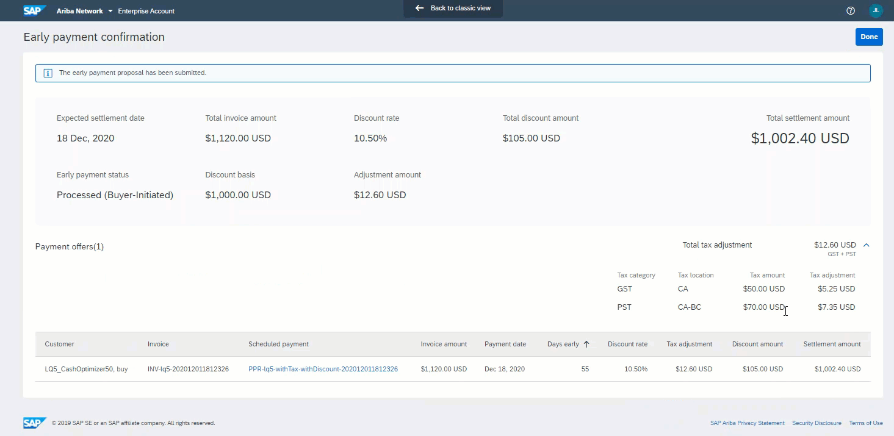
キャッシュオプティマイザの改善
新しい確認ページ
金額の概要
受入済みの申し入れの一覧

Slide 24
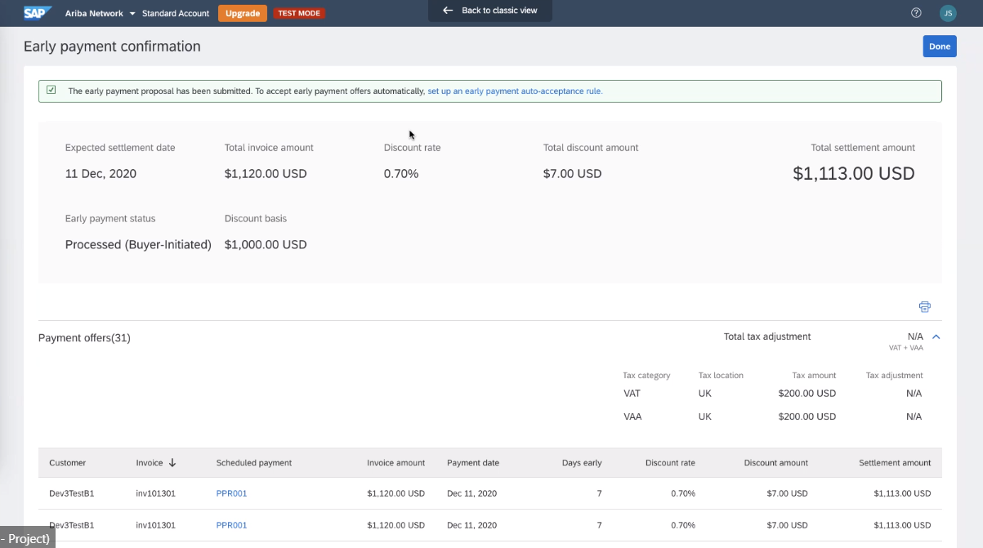
バイヤー側から提示の自動受入ルールの改善
新規: 「資金担当者」が申し入れを受け入れると、ルールへのハイパーリンクが表示されます

Slide 25
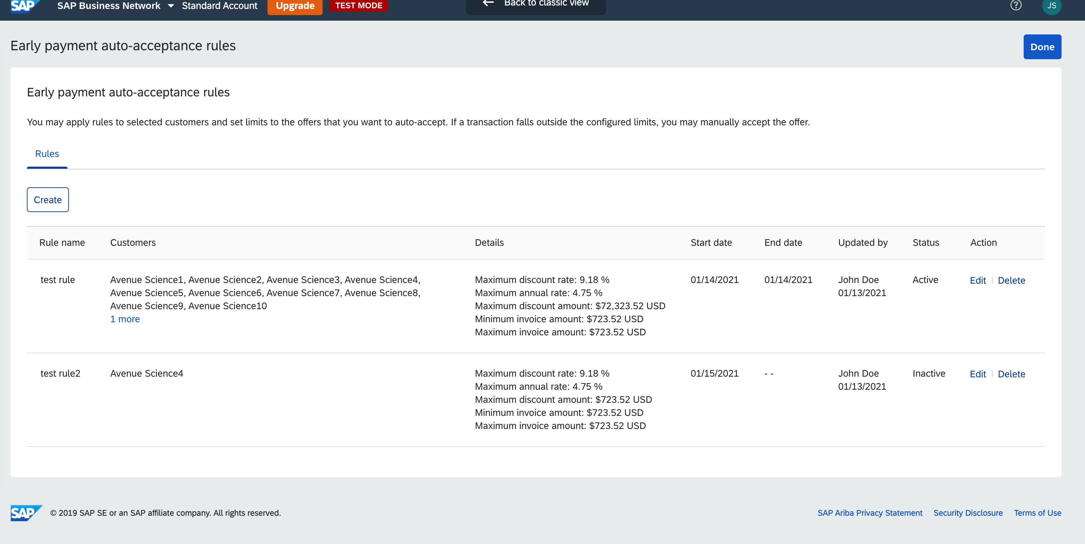
バイヤー側から提示の自動受入ルールの改善
新規: 適用可能な顧客
1 つのルールのみを有効にできます
最大 5 つのルールを作成できます
新規: 最終更新者
新規: 選択した限度額の詳細

Slide 26
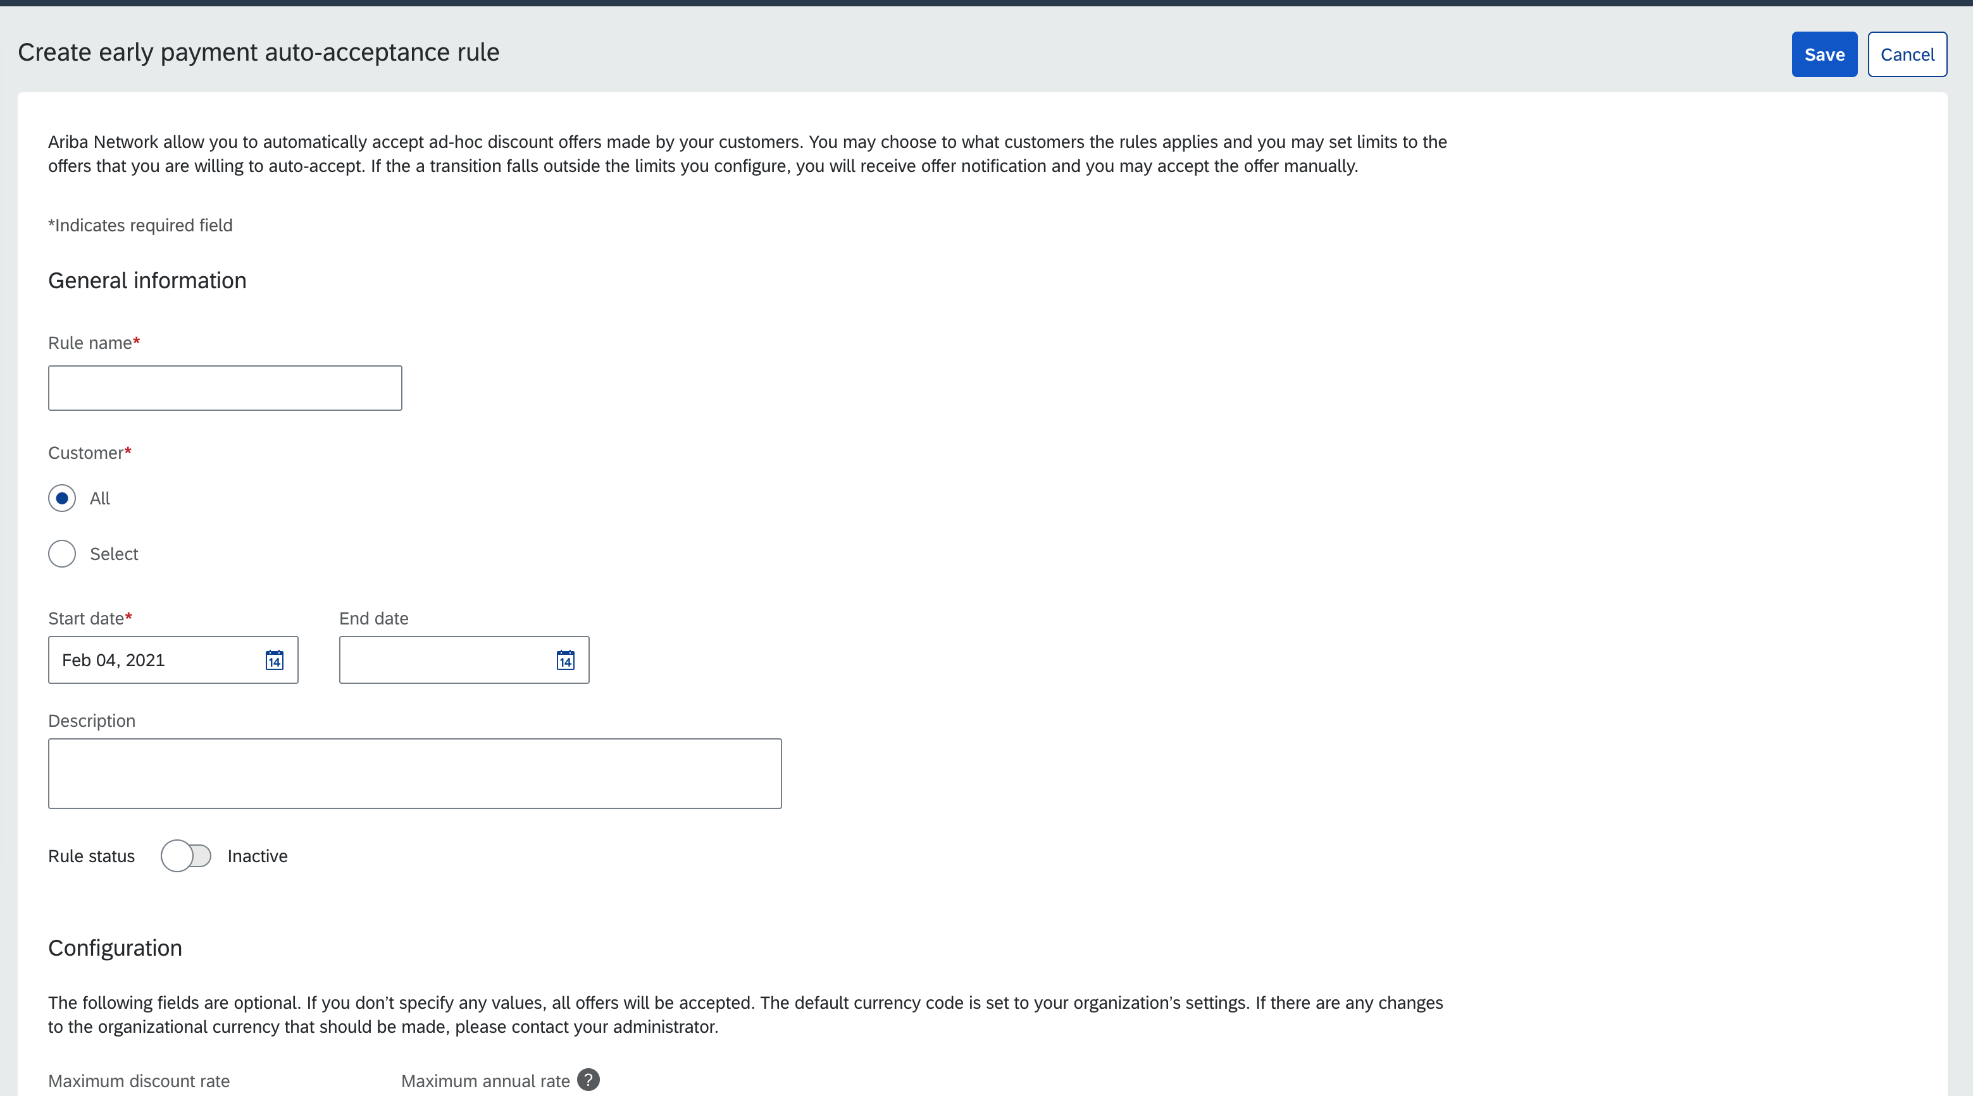
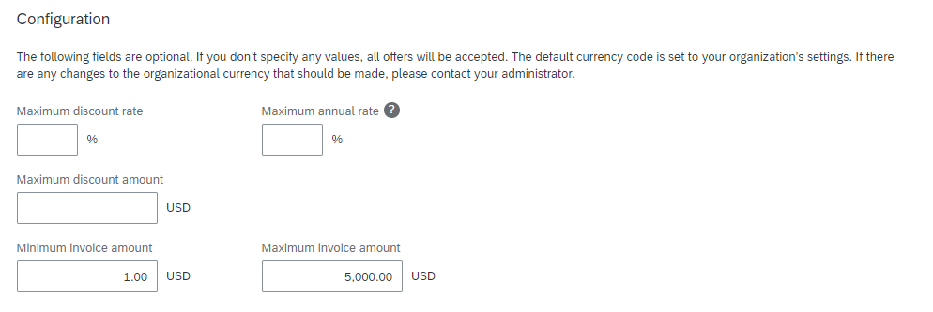
バイヤー側から提示の自動受入ルールの改善
新規: 「すべて」のサプライヤまたは選択したサプライヤにルールを適用できます
1 つのルールのみを有効にできます。ルールを有効にすると、Network によってほかのすべてのルールが無効化されます
新規: 最大割引率
変更: 米国以外のお客様向けに、APR が「年率」に名称変更されています

Slide 27
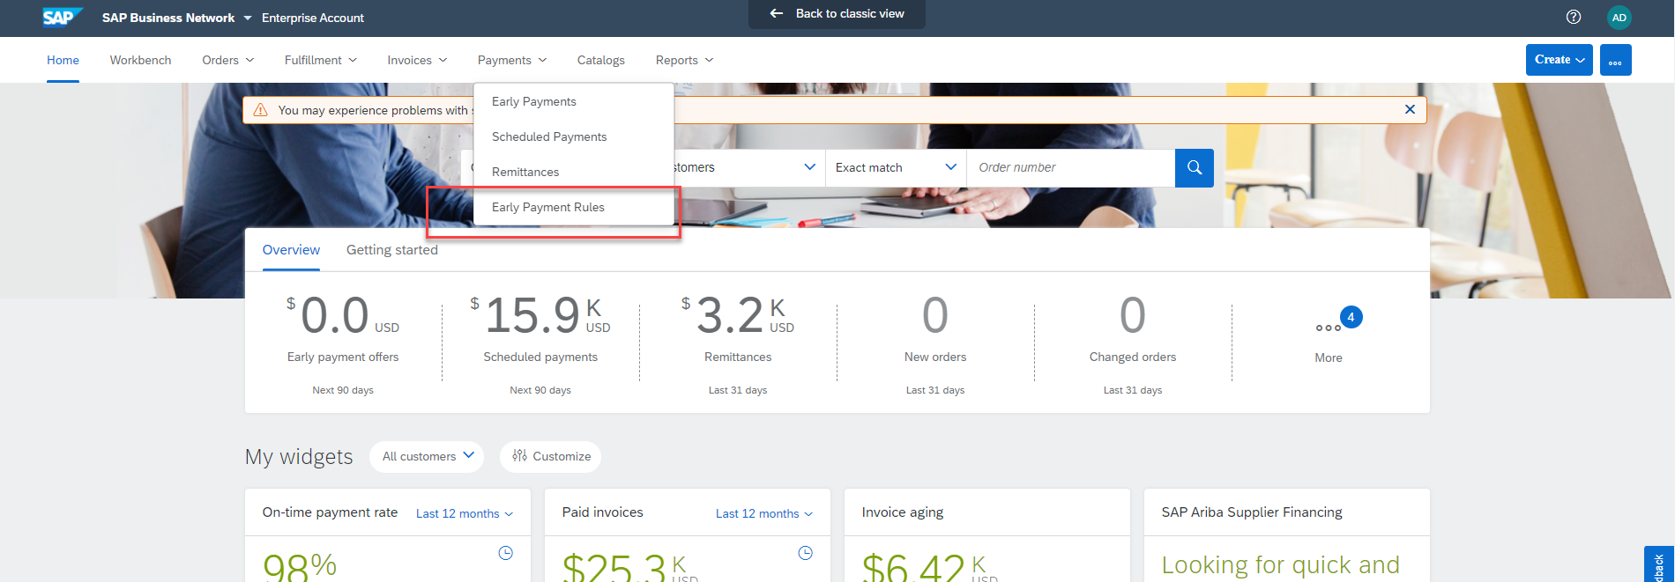
バイヤー側から提示の自動受入ルールの改善
新規: 支払メニューのルール

Slide 28
バイヤー側から提示の自動受入ルールの改善
サプライヤの移行を支援するために、以前の設定の場所に新しいルールページへのリンクが表示されます

